Slide 1
«Sembra che dopo il terribile inverno di Picasso il mondo non rifiorirà più come prima, che durante questo inverno non solo cadranno tutti i veli, ma che tutto il mondo materiale e fisico sarà scosso alle sue stesse basi. [...] Tutto viene scomposto e smembrato analiticamente. Per mezzo di questa scomposizione analitica l’artista vuole arrivare fino allo scheletro delle cose [...]. Gli involucri materiali del mondo hanno cominciato a decomporsi e a polverizzarsi
Dietro la bellezza femminile, affascinante e incantatrice, egli vede l’orrore della decomposizione, della polverizzazione. Come un chiaroveggente, guarda attraverso tutti i veli, le vesti, le stratificazioni e là, nella profondità del mondo materiale, vede i suoi mostri slanciati. Sono le smorfie demoniache degli spiriti incatenati della natura.
Nella pittura contemporanea non è lo spirito che si incarna, che si materializza, ma è la materia stessa che si smaterializza, si disincarna, perde la propria durezza, la solidità, e la forma.
(N. Berdjaev, La crisi nell’arte).

Slide 2
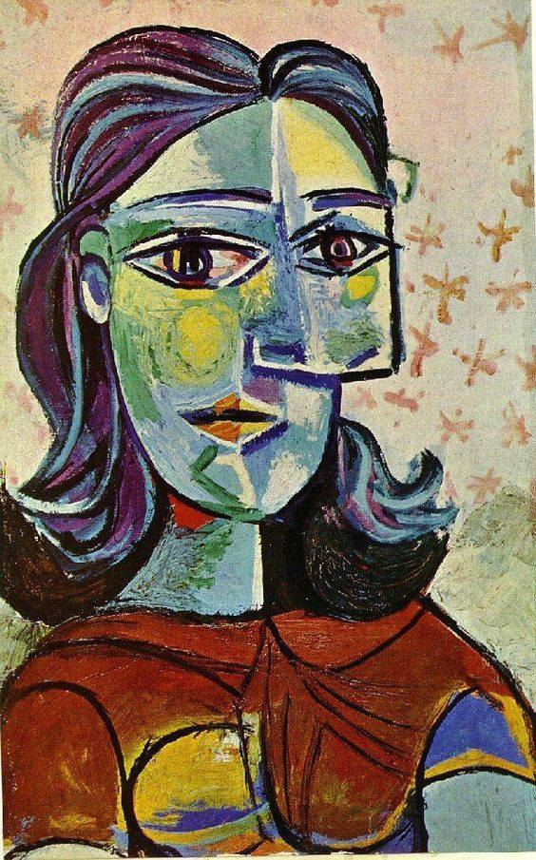
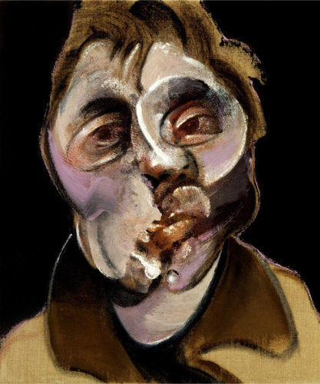
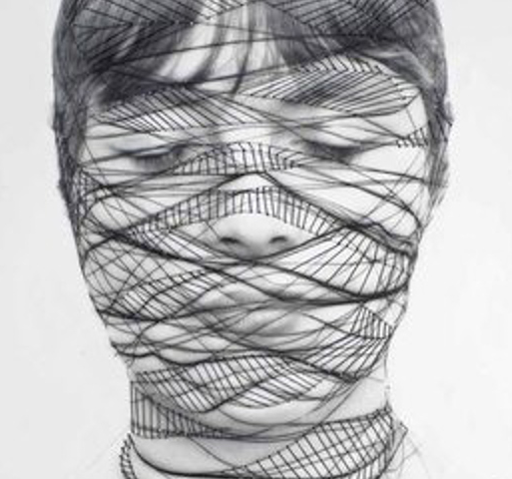
«Nell’arte contemporanea è come se lo spirito venisse meno e la carne si smaterializzasse [...] è proprio ciò che io chiamo ignoranza spirituale. L’uomo cancellato in superficie, un uomo con il nucleo dell’«io» polverizzato, dilaniato in istanti e brandelli».
Pablo Picasso
Francis Bacon
Annegret Soltau

Slide 3
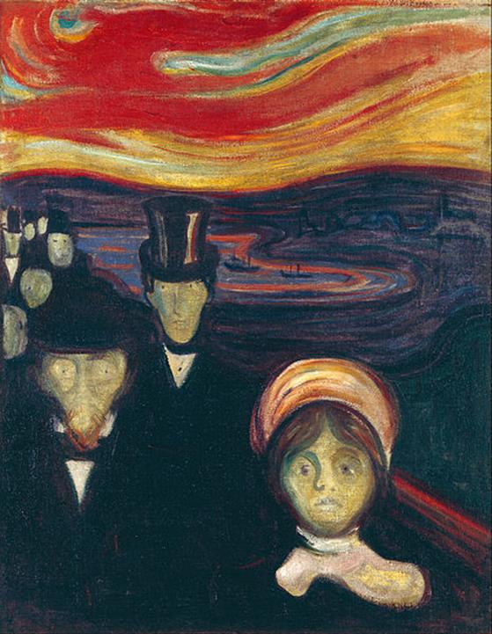
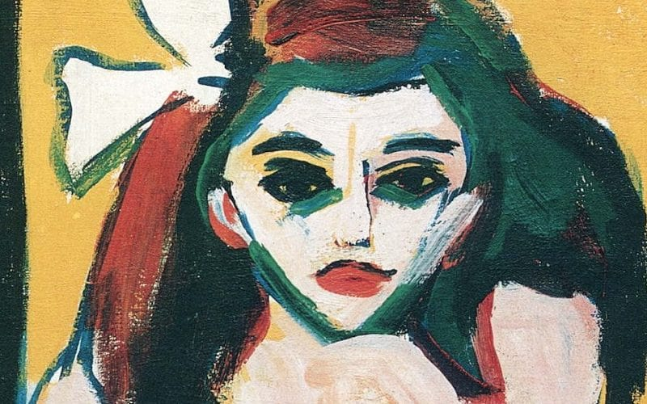
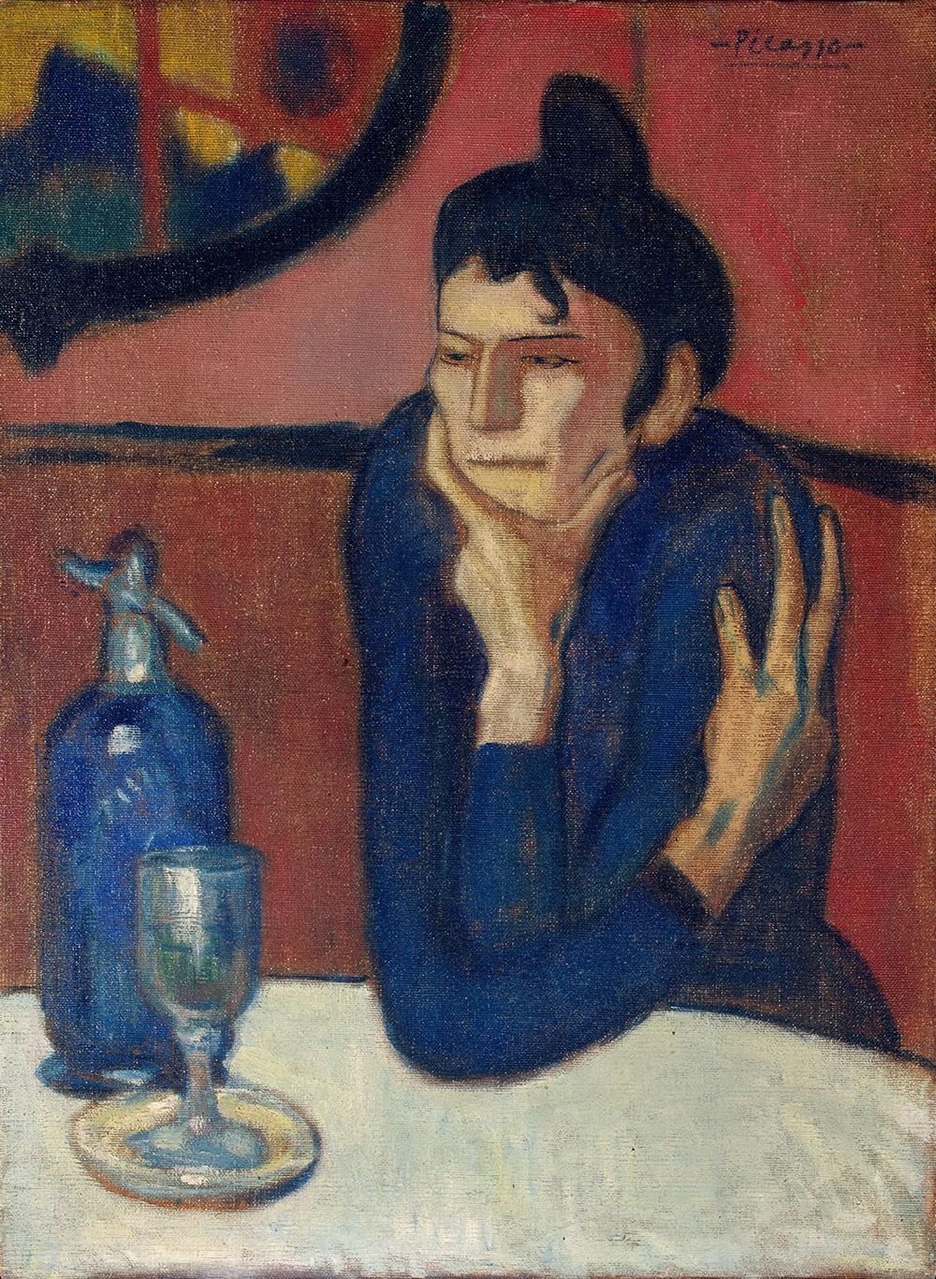
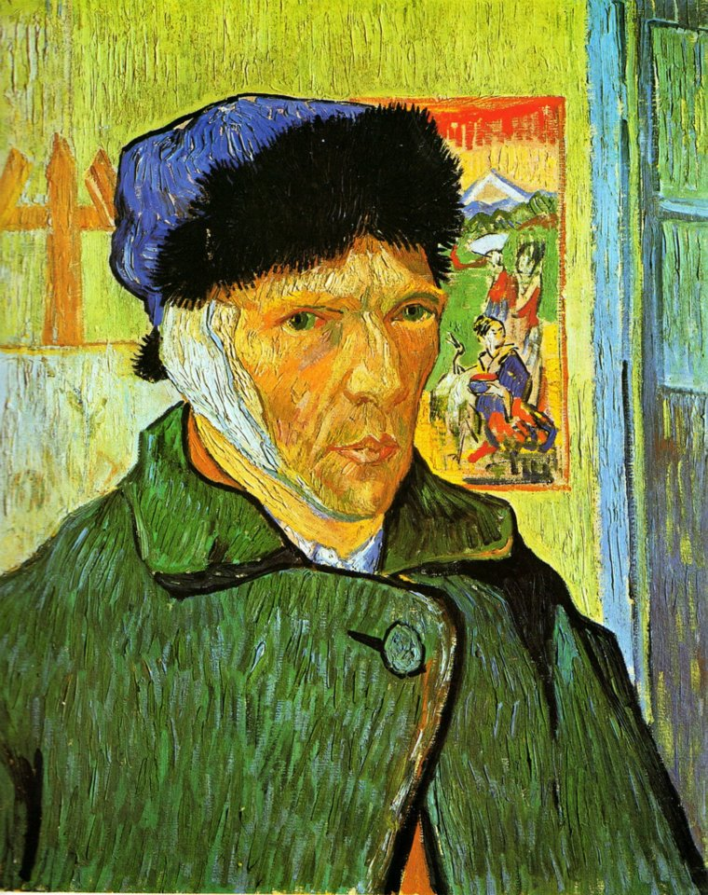
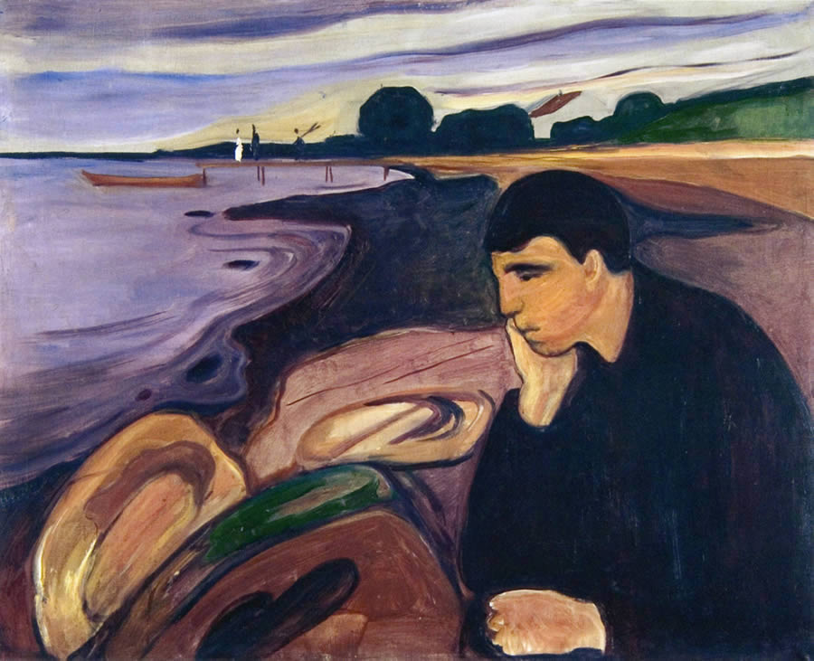

Slide 4
L’icona è immagine dell’uomo nel quale è realmente presente la santificante grazia dello Spirito Santo che incenerisce le passioni.
Per questo la sua carne è raffigurata sostanzialmente diversa dalla comune carne corruttibile dell’uomo.
L’icona è trasmissione sobria, fondata sull’esperienza spirituale e assolutamente priva di qualsiasi esaltazione di una realtà spirituale.
Se la grazia illumina tutto l’uomo, così che tutto il suo organismo spirituale, psichico e fisico sia avvolto nella preghiera e dimori nella luce divina, allora evidentemente l’icona riproduce questo uomo, divenuto icona vivente, immagine di Dio – Leonid Uspenskij

Slide 5
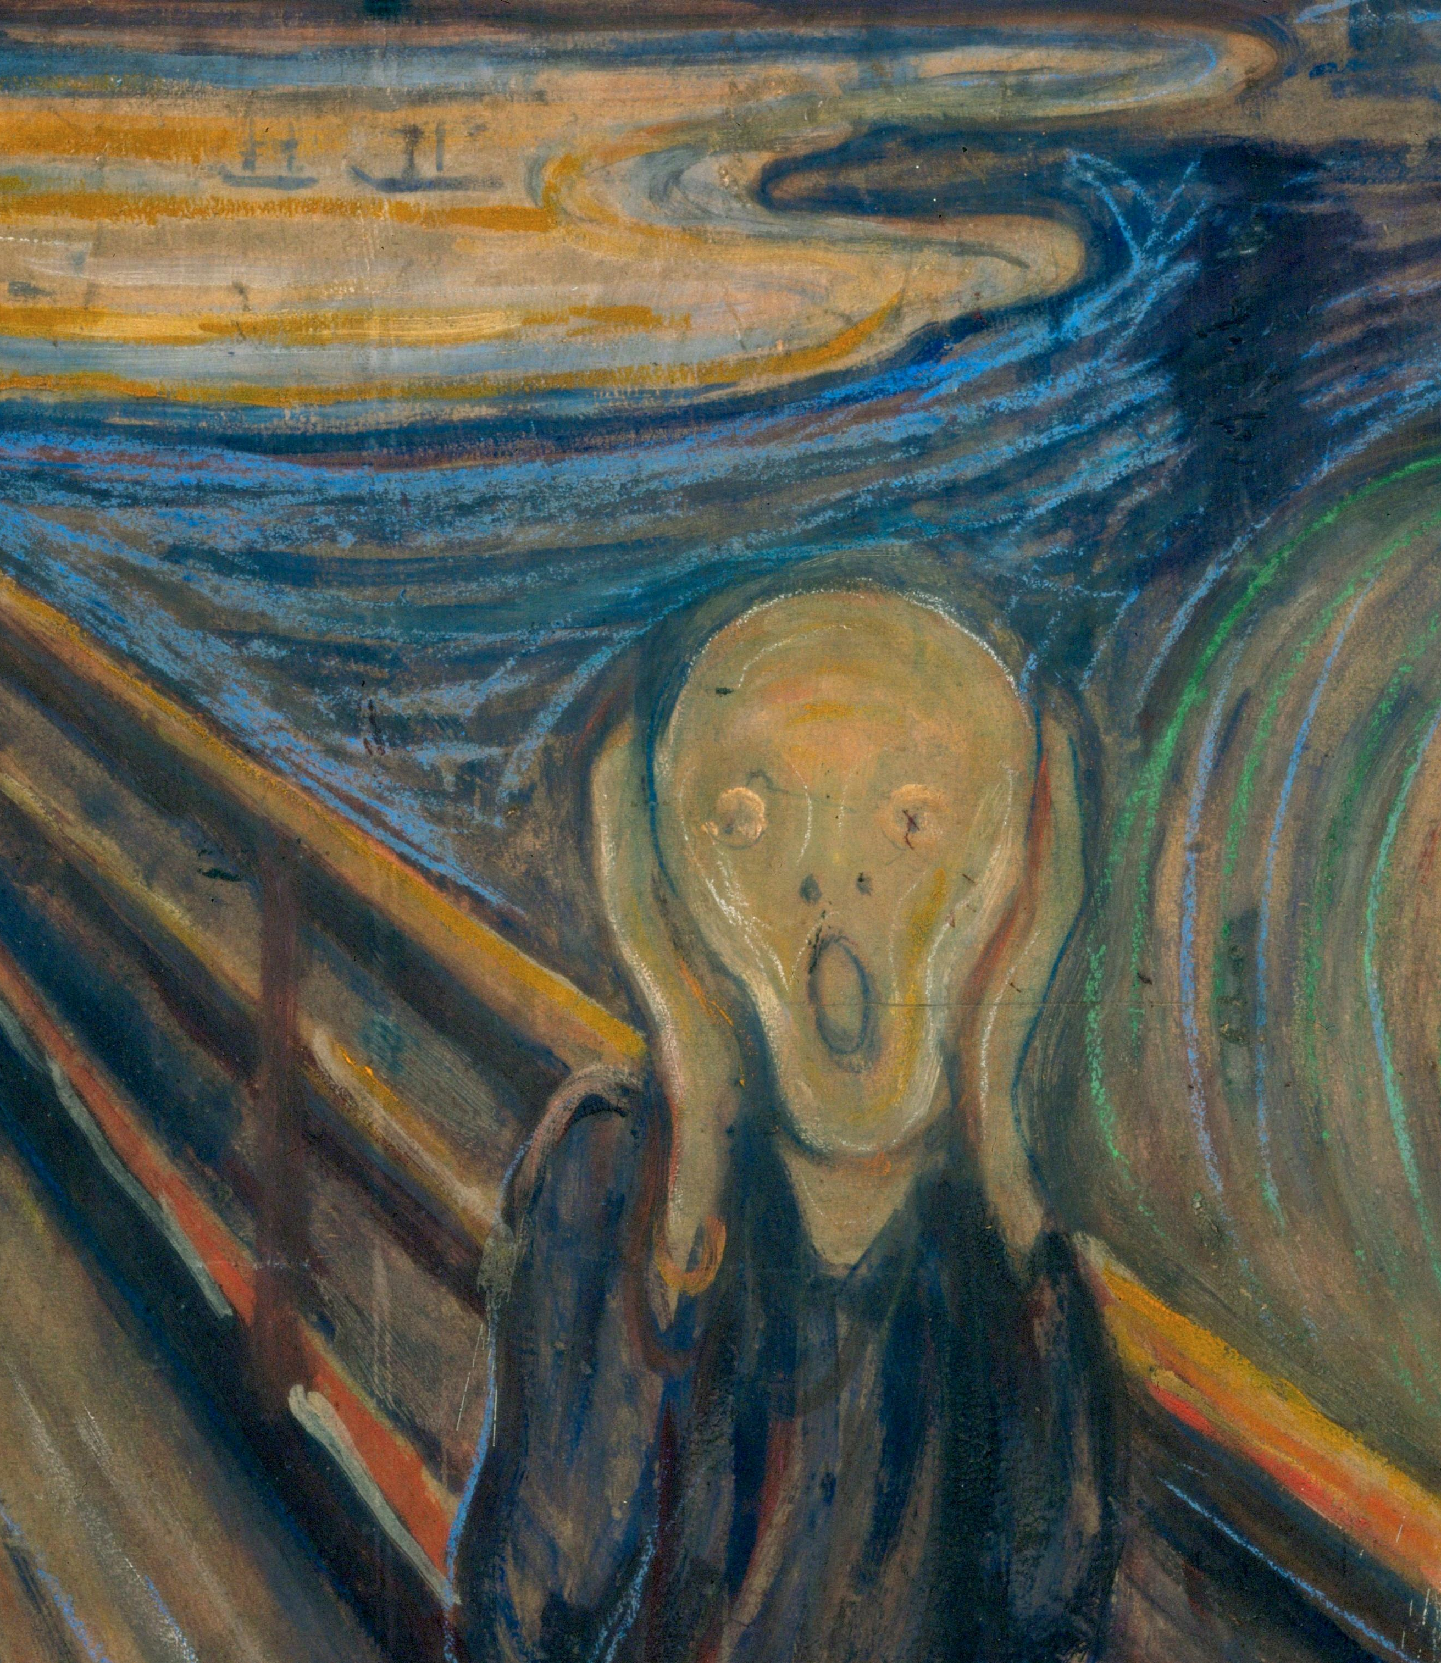
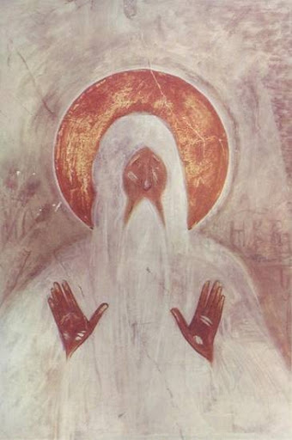

Slide 6
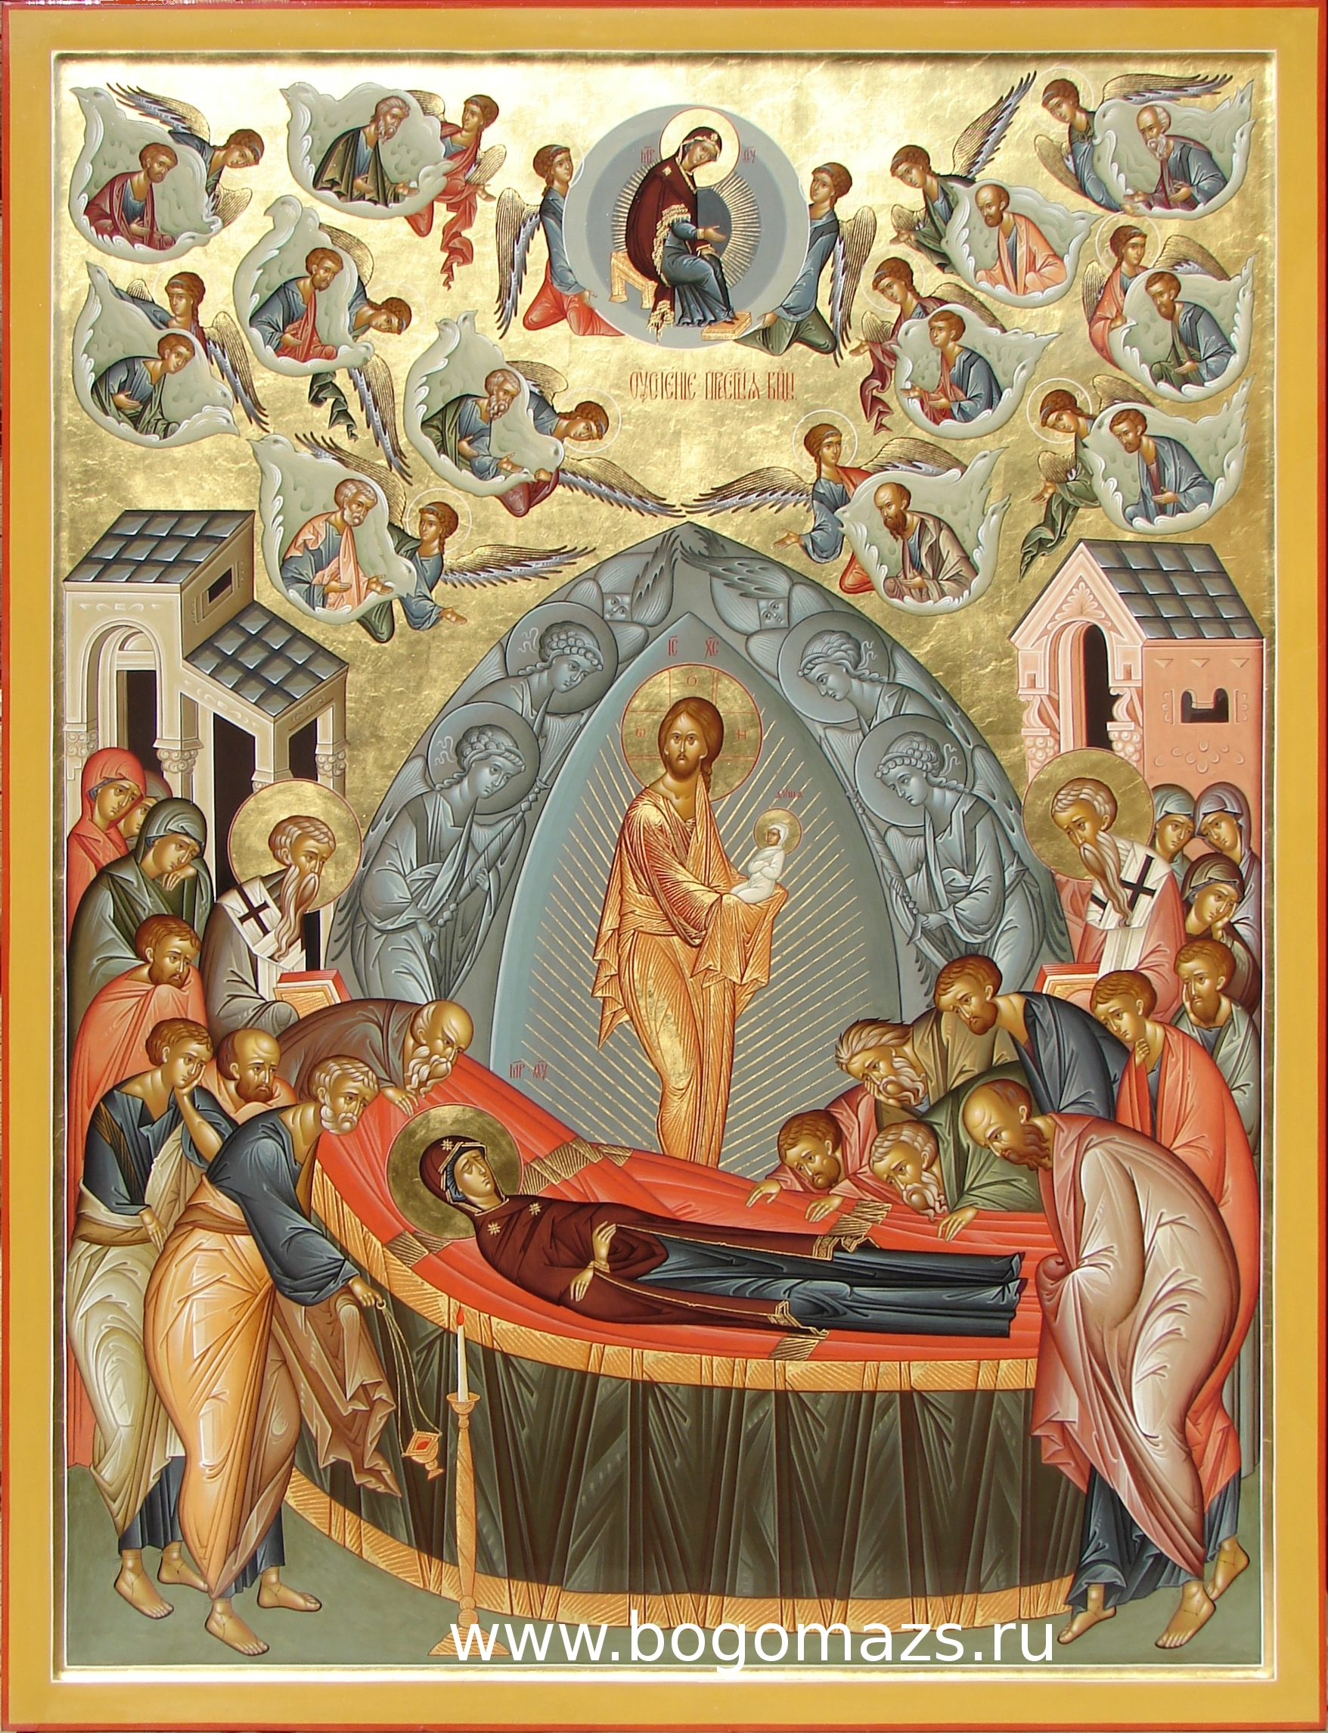

Slide 7
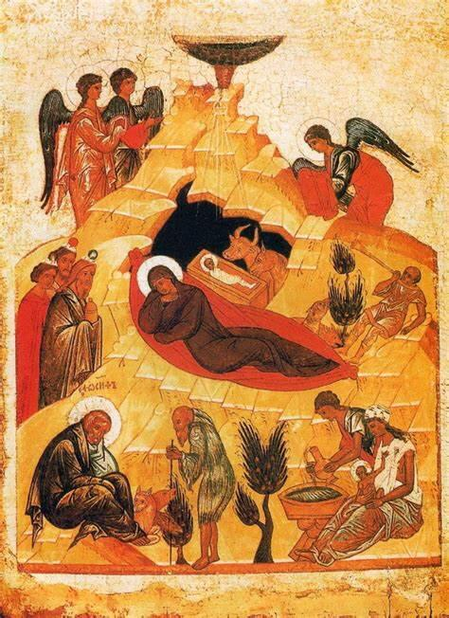

Slide 8
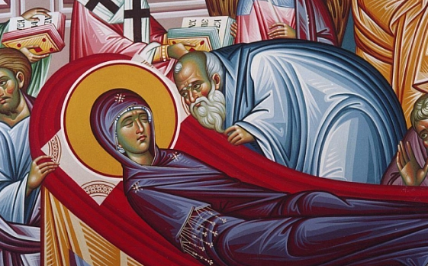

Slide 10
«L’Assunzione della Vergine esprime in modo mirabile l’adagio patristico diffusosi a partire da Ireneo di Lione, nel II secolo: “Dio si è fatto uomo perchè l’uomo possa diventare Dio”. Diventare Dio: cioè un vivente la cui vita non ha limiti, una vita liberata dal male e dalla morte. Per descrivere con maggior chiarezza questa festa, bisogna accostare l’una all’altra due icone: quella della Vergine con il bambino e quella della Dormizione-Assunzione». “Le feste cristiane” di Olivier Clément

Slide 11
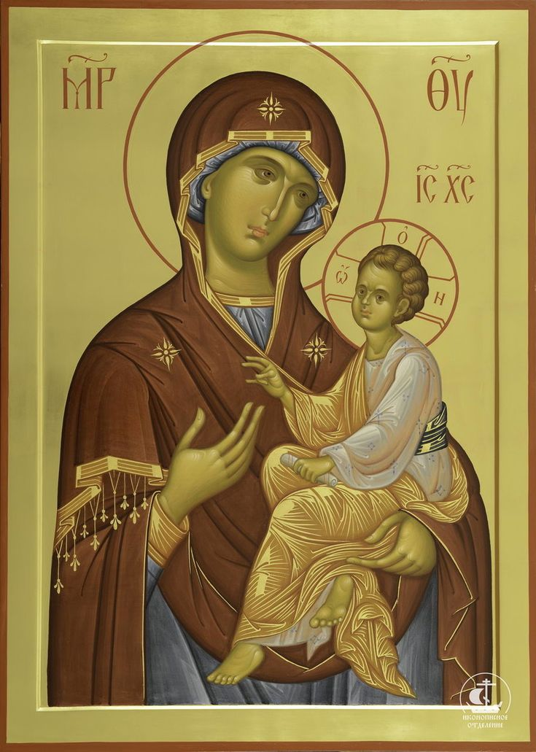
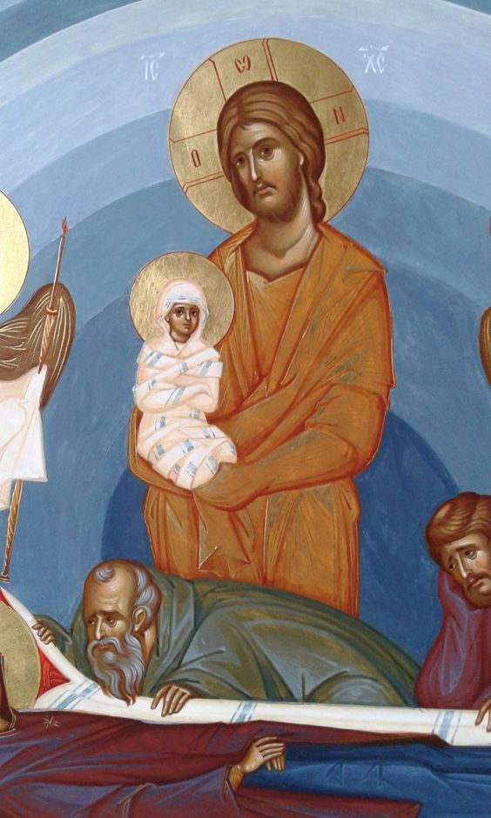

Slide 12
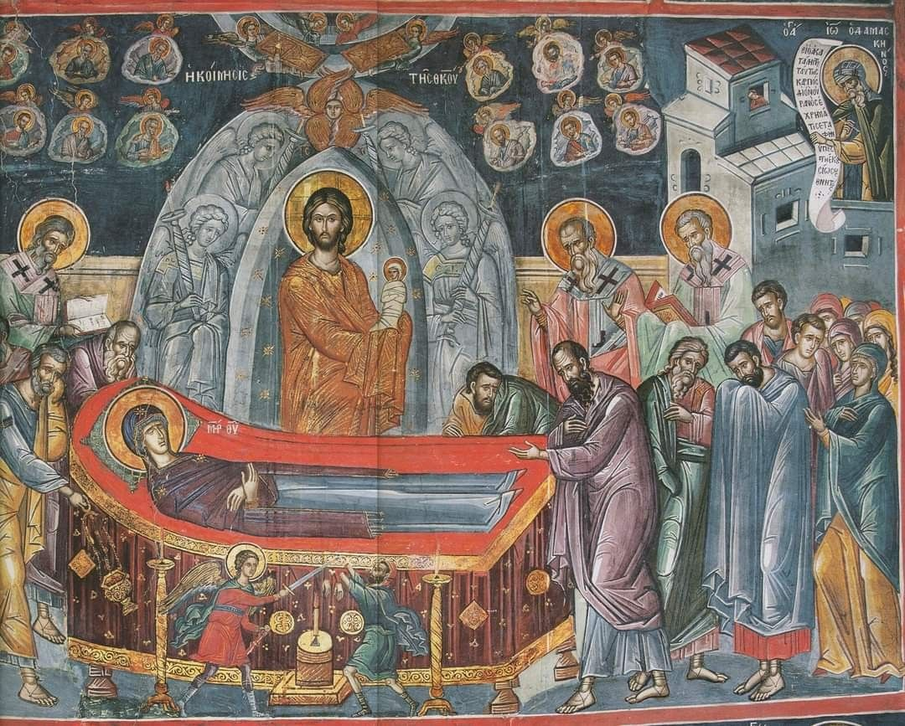

Slide 13
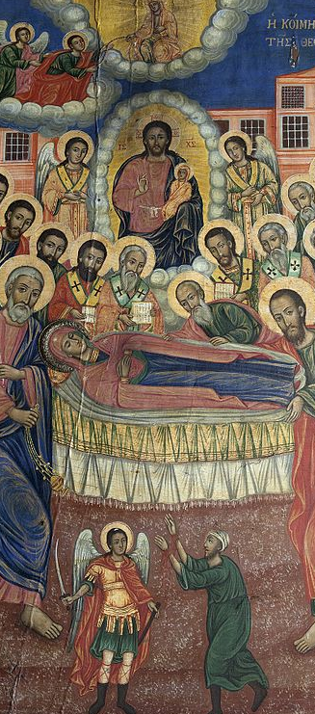
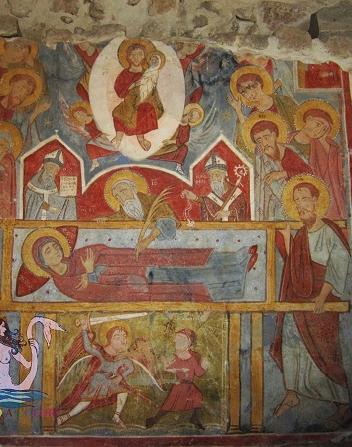
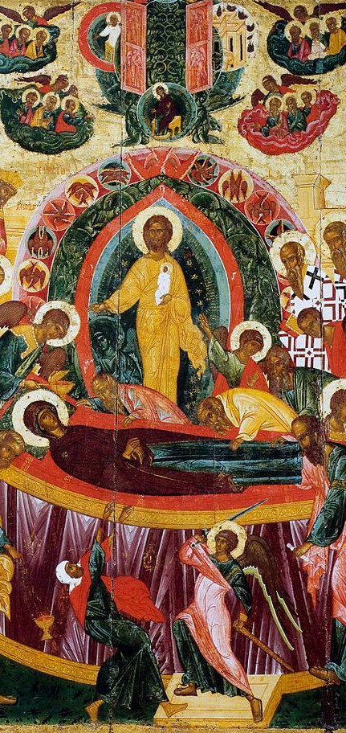

Slide 14
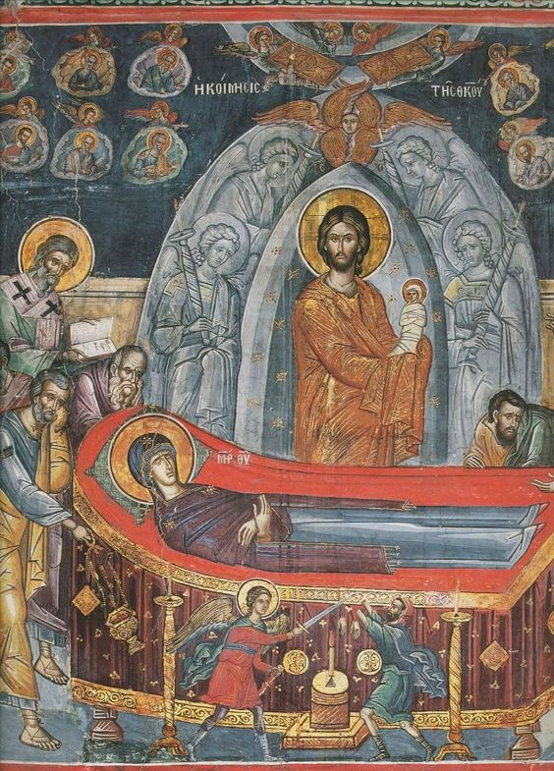

Slide 15
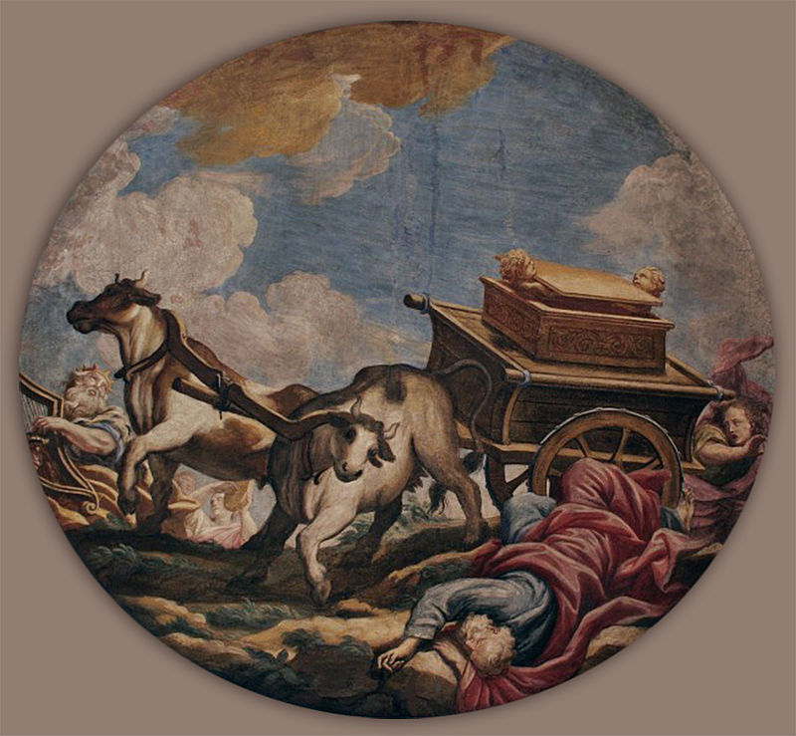
2 Samuele 6
Davide radunò di nuovo tutti gli uomini scelti d'Israele, in numero di trentamila [...]. Posero l'arca di Dio sopra un carro nuovo e la portarono via dalla casa di Abinadab che era sul colle; Uzza e Aio, figli di Abinadab, conducevano il carro nuovo con l'arca di Dio, e Aio andava davanti all'arca. Davide e tutta la casa d'Israele suonavano davanti all'Eterno ogni sorta di strumenti [...]. Quando furono giunti all'aia di Nacon, Uzza stese la mano verso l'arca di Dio e la sostenne, perché i buoi la facevano inclinare. E l'ira dell'Eterno si accese contro Uzza; Iddio lo colpì là per la sua irriverenza, ed egli morì in quel luogo vicino all'arca di Dio. Davide si rattristò [...] in quel giorno, ebbe paura dell'Eterno, e disse: “Come potrebbe venire da me l'arca dell'Eterno?”.

